Slide 1

ДБСББУ “Болгар санатор интернат – мәктәбе”
Мастер-класс:
“Татар теле дәресләрендә тәнкыйди фикерләү технологиясенең “Шакмак” алымын куллану”
Туган (татар) тел һәм әдәбияты укытучысы Минәхмәтова Г.Н.
2019

Slide 2
Максат: “Шакмак” алымының үзенчәлекләрен ачып, аны кулланырга өйрәнү.

Slide 3
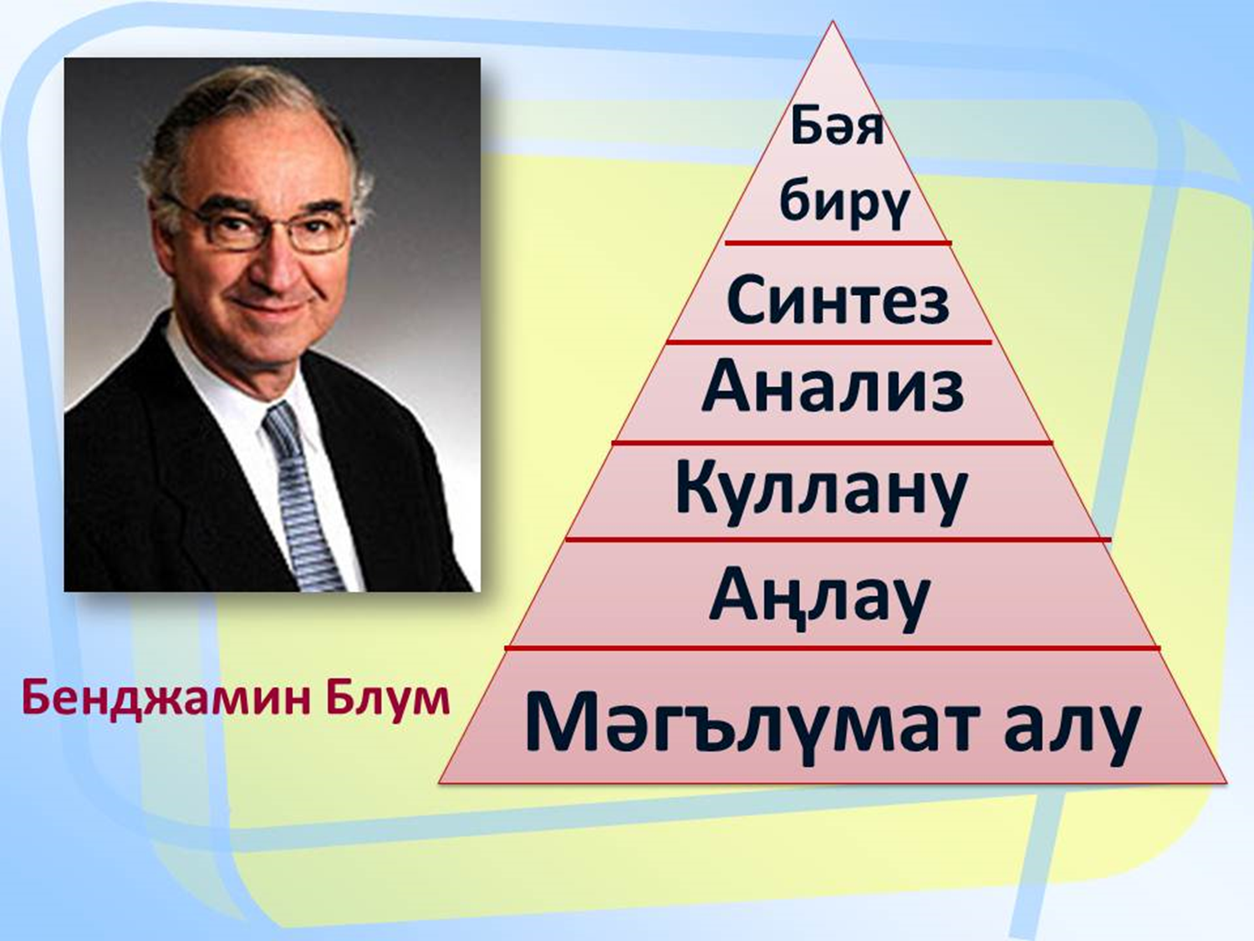

Slide 4
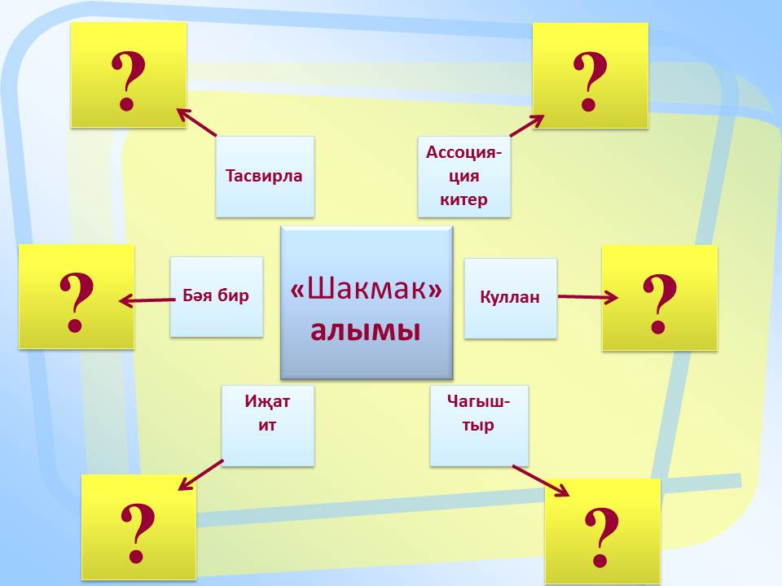
Ассоциация китер

Slide 5
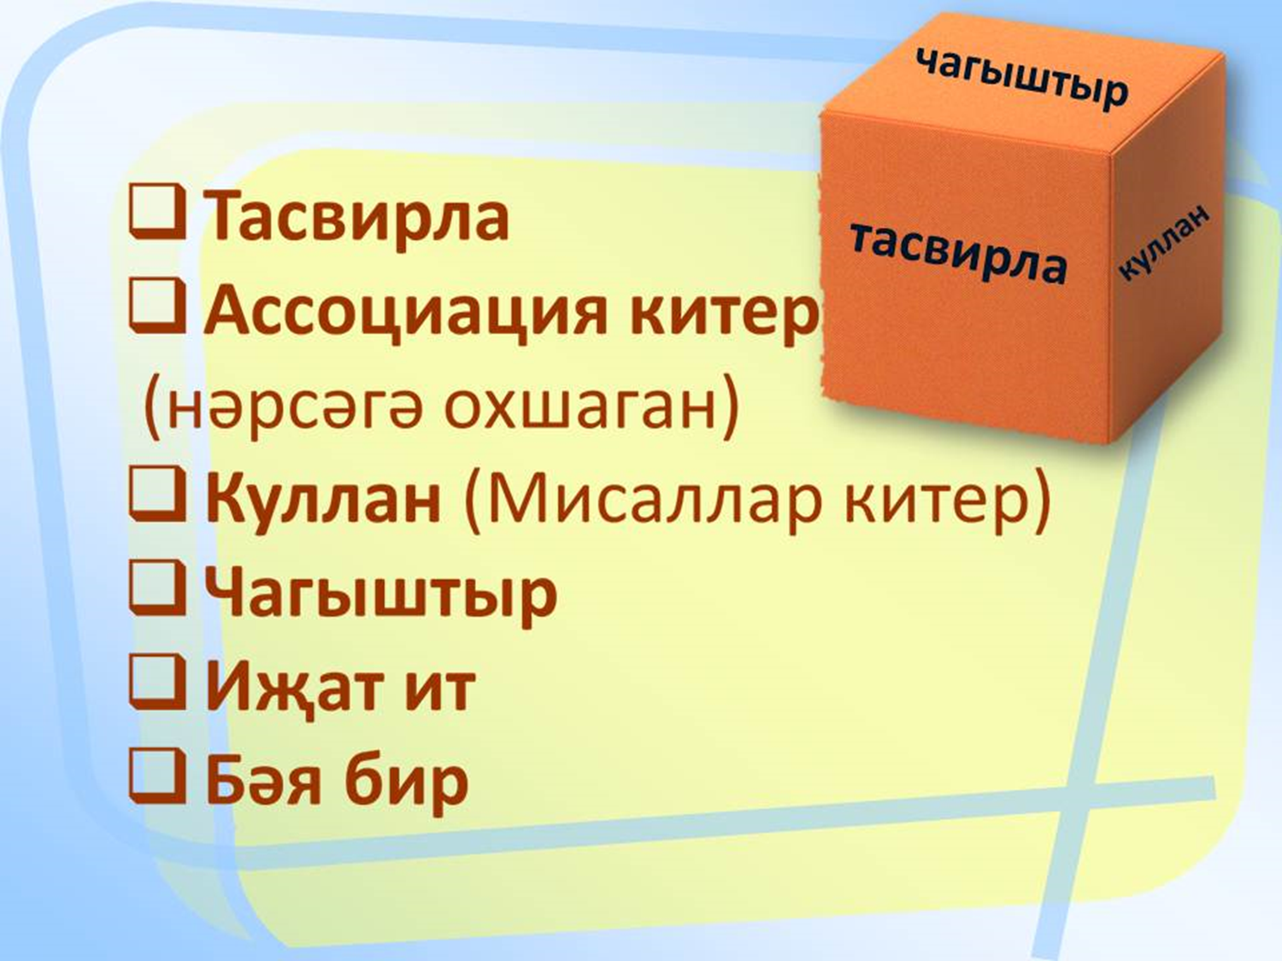
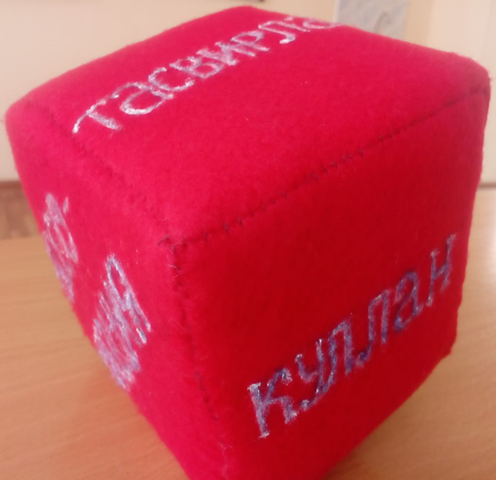

Slide 6
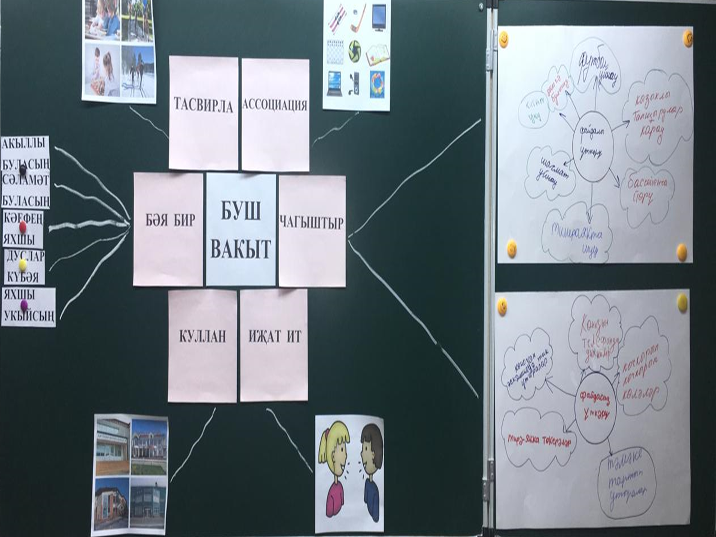

Slide 7
Тасвирла: Буш вакыт – нинди вакыт ул?
1) Минемчә, буш вакыт - дәресләрдән тыш вакыт.
2) Минем уйлавымча, буш вакыт - ял вакыты, ирекле вакыт.
3) Минем фикеремчә, буш вакыт барлык эшләр беткәннән соң була.

Slide 8
2. Ассоциация китер:
Буш вакытны нәрсәгә охшатасың?
Кино карау, шахмат уйнау, тимераякта шуу, кызыклы китап уку, хоккей уйнау, чаңгы шуу, дусларым белән очрашу.

Slide 9
3. Чагыштыр:
Укучылар төркемнәргә бүленде һәм кейслар таратылды.
Хикәянең эчтәлегеннән чыгып, кластерлар төзеделәр. Эшләрен якладылар һәм нәтиҗә чыгардылар: буш вакытны файдалы һәм файдасыз үткәреп була.

Slide 10
4. Иҗат ит.
Диалог төзү:
- Дустым, син буш вакытыңны ничек үткәрәсең?
- Мин тауда чана шуам, бассейнга йөрим. Ә син ничек үткәрәсең?
- Мин баскетбол секциясенә йөрим, китап укыйм.

Slide 11
Куллан (мисаллар китер):
Буш вакытымны файдалы үткәрәм, чөнки:
- мин “Дулкын” бассейнына йөрим;
- мин сәнгать мәктәбенә йөрим;
- мин “Олимп” спорткомплексына йөрим;
- мин дусларым белән шугалакка йөрим;
- мин мәктәптә баскетбол түгәрәгенә йөрим.

Slide 12
6. Бәя бир:
Буш вакытны ни өчен файдалы үткәрергә кирәк?
Буш вакытны файдалы үткәрергә кирәк, чөнки акыллы, сәламәт буласың, үзеңә яхшы була, яхшы укыйсың.

Slide 13

1 нче төркем:
8 нче сыйныф укучылары өчен “Син – табигать баласы” темасы буенча “Шакмак” алымын кулланып сораулар төзергә.
2 нче төркем:
Текстны “Шакмак” алымы белән анализларга.

Slide 15


